Slide 1
স্বাগতম

Slide 2
পরিচিতি
গীতা রানী রায়
সহকারি শিক্ষক
তালুক শাখাতী উচ্চ বিদ্যালয়
কালীগঞ্জ, লালমনিরহাট।
মোবাইলঃ ০১৭২২৭৩২৯৯৬
শ্রেণিঃ নবম-দশম
বিষয়ঃ বাংলাদেশ ও বিশ্বপরিচয়
অধ্যায়- ৫ম
সময়ঃ ৫০ মিনিট

Slide 3
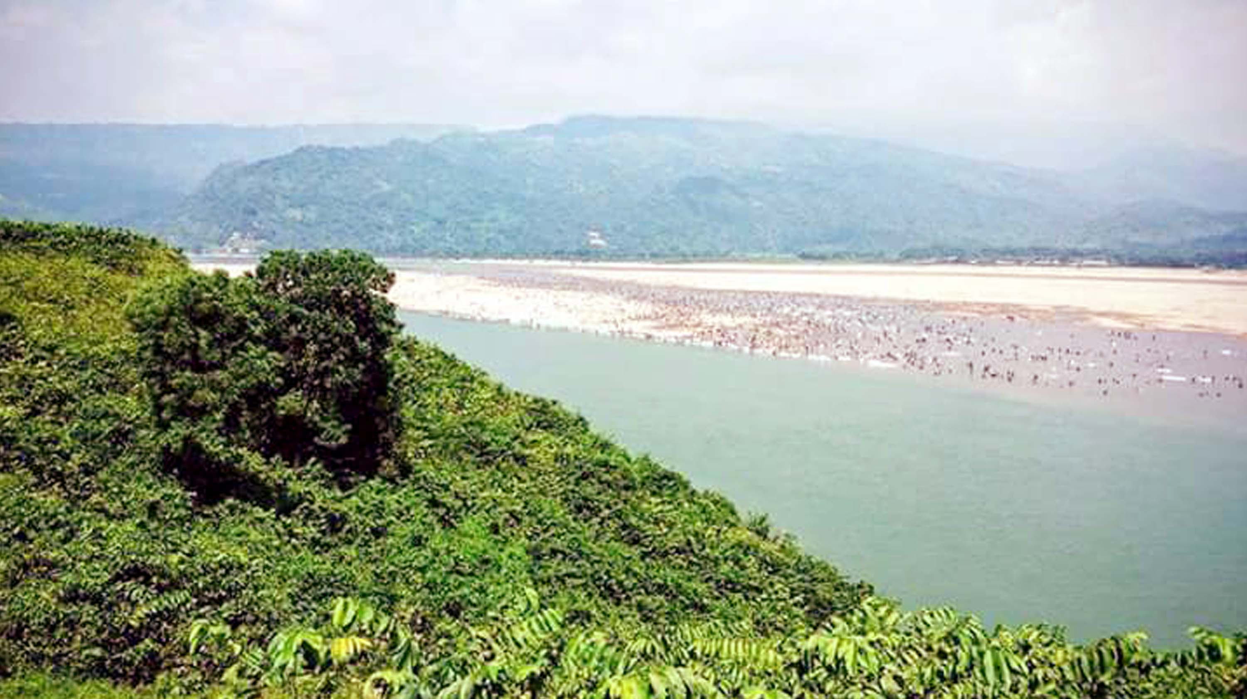
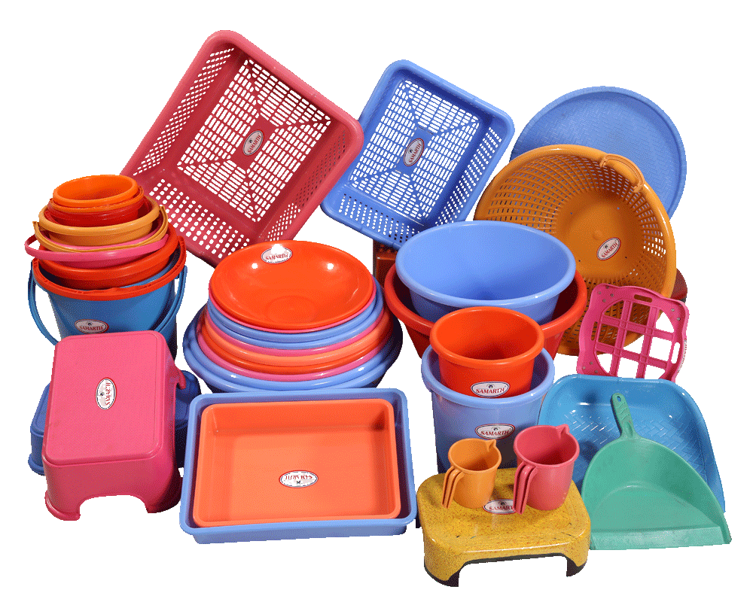
নদী, পাহাড়, গাছপালা, পানি
প্লাসটিক কি প্রকৃতিতে পাওয়া যায়?
ছবিতে কি দেখছি ?
কিসের ছবি?
নদী,পাহাড়,গাছপালা,পানি কি তৈরি করা যায়?
প্লাসটিকের মগ, তুল, বালতি ও অন্যান্য ব্যবহৃত দ্রব্যাদি।
প্রকৃতিতে পাওয়া যায় না। এগুলো কারখানায় তৈরি করা হয় অর্থাৎ কৃত্তিম উপায়ে তৈরি করা হয়।
এগুলো তৈরি করা যায় না , এগুলো প্রাকৃতিক ভাবে সৃষ্টি হয়েছে।

Slide 4
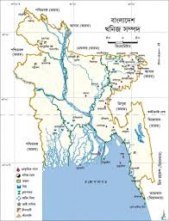
পাঠের শিরোনাম
বাংলাদেশের প্রাকৃতিক সম্পদ

Slide 5
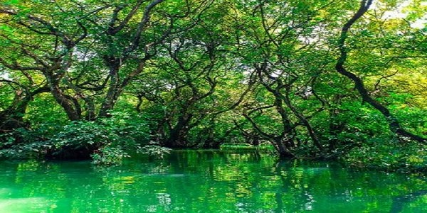
শিখন ফল
১। প্রাকৃতিক সম্পদ কী তা বলতে পারবে ।
২। বাংলাদেশের প্রাকৃতিক সম্পদ গুলোর নাম বলতে পারবে।
৩।পানি সম্পদ ব্যবস্থাপনার গুরুত্ব আলোচনা করতে পারবে।

Slide 6
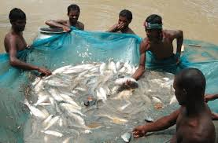
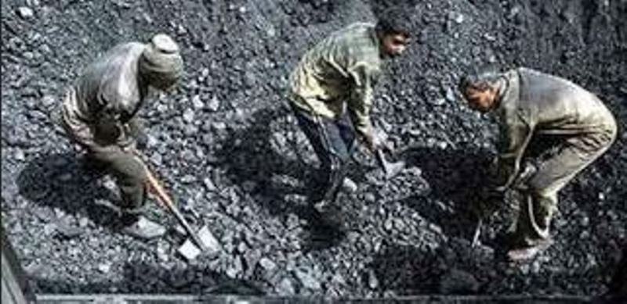
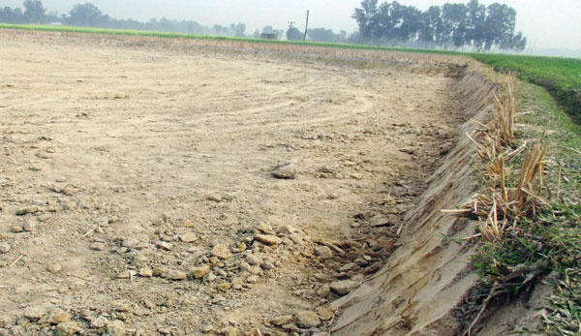
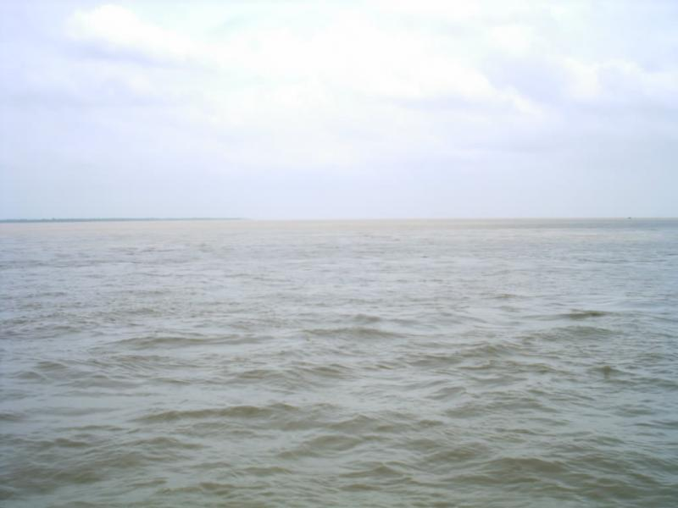
মৎস
এগুলোকে বলে প্রাকৃতিক সম্পদ
মাটি
পানি
খনিজ
বনভুমি

Slide 7
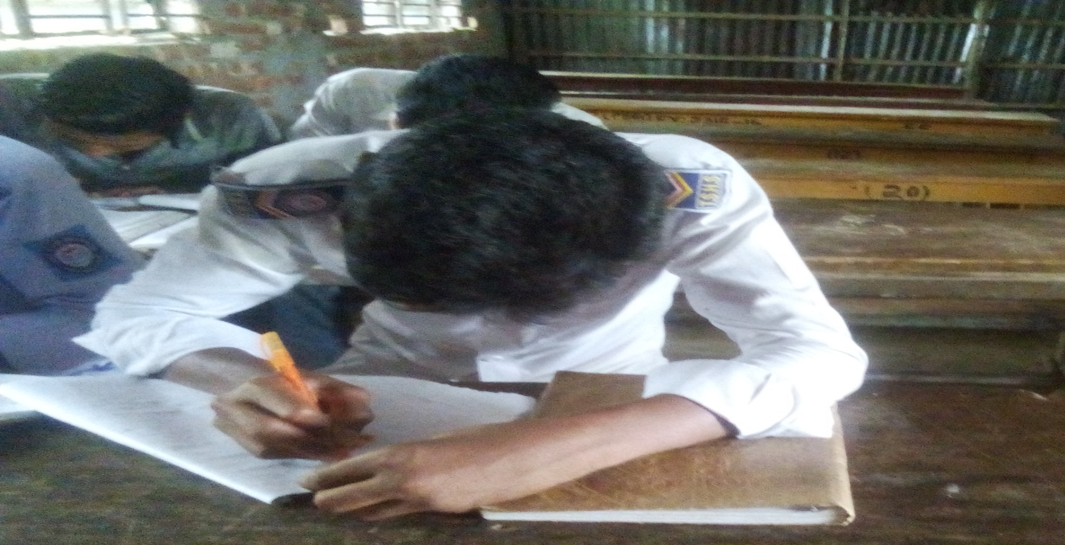
একক কাজ
সময়ঃ ৫মিনিট
প্রাকৃতিক সম্পদ বলতে কি বুঝ ?

Slide 8
বাংলাদেশের প্রাকৃতিক সম্পদ
কৃষি সম্পদ
বনজ সম্পদ
মৎস সম্পদ
খনিজ সম্পদ
সৌর সম্পদ
পানি সম্পদ

Slide 9
এসো ভিডিও দেখিঃ
কৃষি সম্পদ

Slide 10
বনজ সম্পদ
দেশের অর্থনৈতিক উন্নয়ন ও প্রাকৃতিক পরিবেশের ভারসাম্য রক্ষায় বনভূমির গুরুত্ব অপরিসীম।

Slide 11
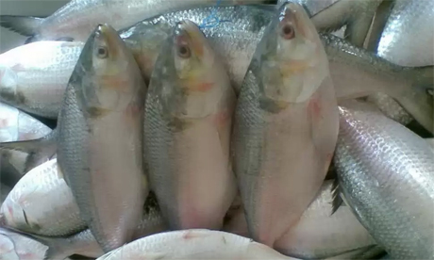
মৎস সম্পদ
জাতীয় পুষ্টি চাহিদা পূরণ, কর্মসংস্থানের সুযোগ সৃষ্টি, বৈদেশিক মুদ্রা অর্জন এবং
সর্বোপরি দেশের আর্থ-সামাজিক উন্নয়নে মৎস্য খাতের অবদান ব্যাপক।

Slide 12
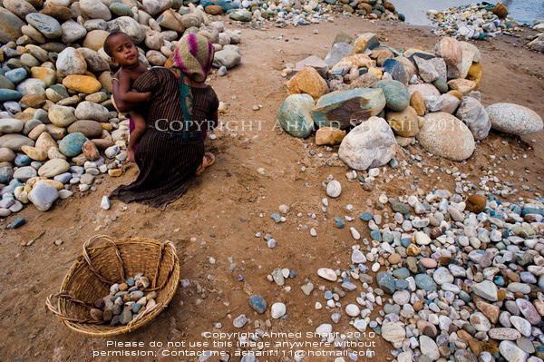
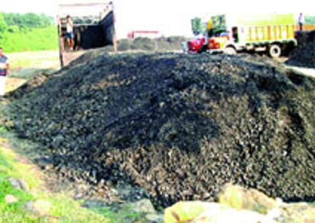
খনিজ সম্পদ
দেশে প্রচুর খনিজ সম্পদ থাকাতে অর্থনৈতিক ও বাণিজ্যিকভাবে ব্যাপক সমৃদ্ধি লাভ করে।

Slide 13
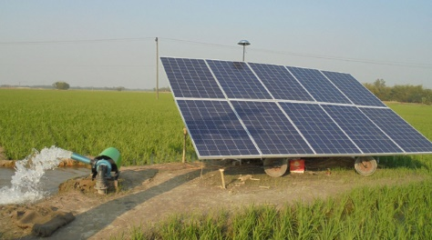
সৌর সম্পদ
সৌর শক্তি নবায়নযোগ্য শক্তি। পুনরায় ব্যাবহার করা যায়!এজন্য এর গুরুত্ব অপরিসীম!অপরদিকে তৈল,গ্যাস ইত্যাদি অনবায়নযোগ্য শক্তি সম্পদ! একসময় এগুলো নিঃশেষ হতে পারে।তাই বলা যায় সৌরশক্তির গুরুত্ব অপরিসীম।

Slide 14
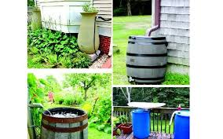
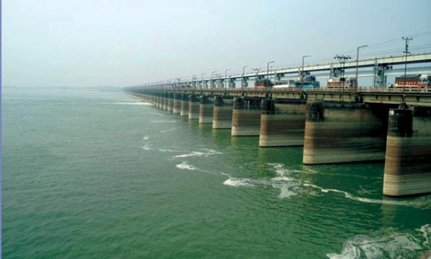
পানি সম্পদ
বাংলাদেশ সকলের জন্য নিরাপদ খাবার পানি ও নিরাপদ পয়ঃনিষ্কাশন ব্যবস্থা নিশ্চিত করার ক্ষেত্রে চ্যাম্পিয়ন হিসেবে বৈশ্বিক স্বীকৃতি অর্জন করেছে।

Slide 15
জোড়ায় কাজ
সময়ঃ ৫ মিনিট
বাংলাদেশের প্রাকৃতিক সম্পদগুলো অর্থনীতির কোন কোন ক্ষেত্রে গুরুত্বপুর্ণ অবদাণ রাখছে-তা আলোচনা কর।

Slide 16
পানি ব্যবস্থাপনার জন্য উদ্যোগ
১। পরিবেশ সংরক্ষণ
২।পানির সদ্ব্যবহার
৩।নদ-নদীর নাব্যতা সংকট দূর করা
৬। নদীভাঙ্গন রোধ করা
৫। লবণাক্ততা দূর করা
৪। সংযোগ খাল ও রিজার্ভার খনন করা
৭। পরিমিত সার ও কীটনাশক ব্যবহার করা

Slide 17
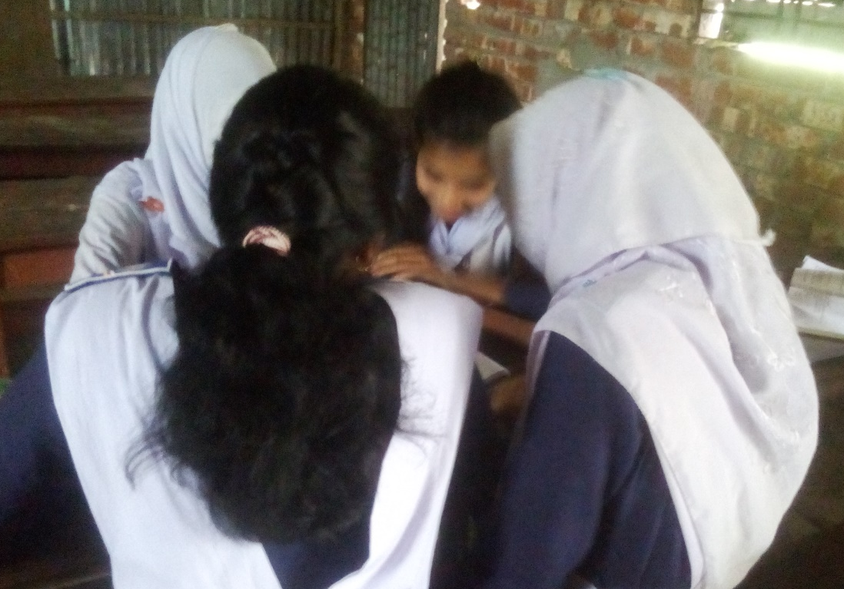
দলীয় কাজ
বাংলাদেশের প্রাকৃতিক সম্পদগুলোর মধ্যে পানি সম্পদ ব্যবস্থাপনার কি কি পদক্ষেপ নেয়া যায়, তার একটি তালিকা তৈরি কর।

Slide 18
মুল্যায়ন
দক্ষিন এশিয়ার দেশগুলোতে প্রচুর সৌরশক্তি পাওয়া যায় কেন?
সৌর সম্পদ কাকে বলে?
বঙ্গোপসাগরের তলদেশে কোন খনিজ সম্পদ আবিস্কৃত হয়েছে?

Slide 19
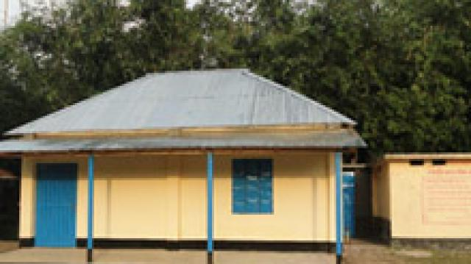
বাড়ির কাজ
কৃষি ও বনজ সম্পদের উপর জলবায়ুর প্রভাব বিশ্লেষণ কর।

Slide 20
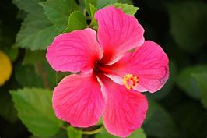
ধন্যবাদ

